Slide 1
Upskill & Reskill
อบรมการใช้งานเว็บไซต์ ประจำตัวบุคลากรสายวิชาการ Moodle v.3.11.1
สำนักวิทยบริการและเทคโนโลยีสารสนเทศ มหาวิทยาลัยราชภัฏสวนสุนันทา

Slide 2
course outline
6. การเพิ่มบล็อค (Add a Block)
1. การเข้าสู่ระบบ (Login)
มคอ.3
สื่อประกอบการสอน
Link class room
วีดีโอสื่อการสอน
2. การแก้ไขข้อมูลส่วนตัว (Profiles)
7 การสร้างรายวิชา
3. การบริหารไซต์ (Site administration)
4. การตั้งค่าหน้าแรก (Front Page Settings)
8 การเพิ่มกิจกรรมหรือแหล่งข้อมูล
9. การเพิ่มสมาชิก (ผู้เรียน)
5. การเพิ่มบทคัดย่อของเว็บไซต์
10. การปรับแต่งธีม (Klass)
สำนักวิทยบริการและเทคโนโลยีสารสนเทศ มหาวิทยาลัยราชภัฏสวนสุนันทา

Slide 3
1
การเข้าสู่ระบบ (Login)
www.elชื่อย่อของคณะหรือวิทยาลัย.ssru.ac.th/ชื่อภาษาอังกฤษ_นามสกุล 2 ตัวแรกตัวแรก
www.elfit.ssru.ac.th/aphirak_th
Username : admin
Password : adminyoursite
สำนักวิทยบริการและเทคโนโลยีสารสนเทศ มหาวิทยาลัยราชภัฏสวนสุนันทา

Slide 4
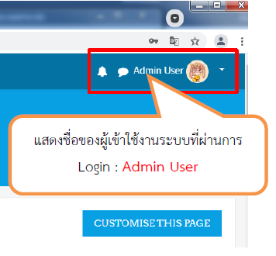
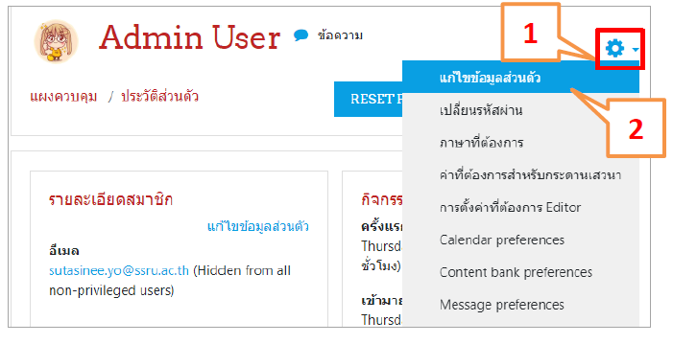
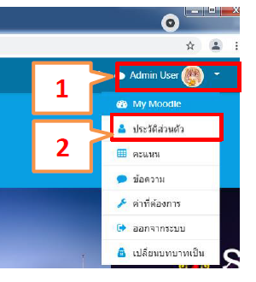
2
การแก้ไขข้อมูลส่วนตัว (Profiles)
3
4
สำนักวิทยบริการและเทคโนโลยีสารสนเทศ มหาวิทยาลัยราชภัฏสวนสุนันทา

Slide 5
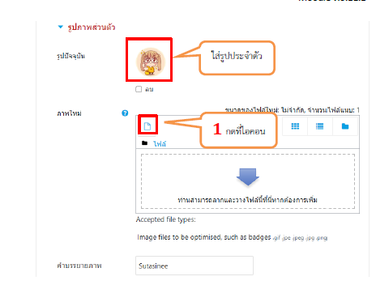
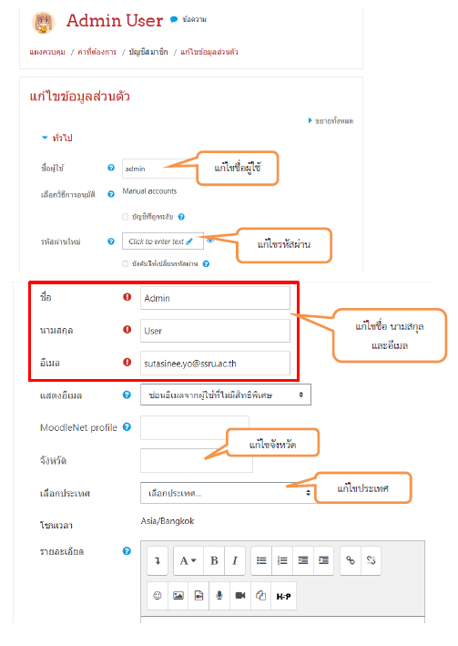
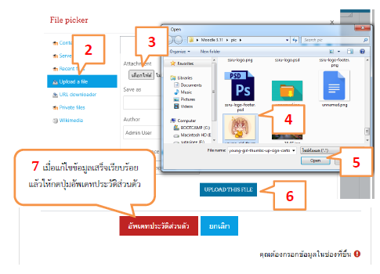
2
การแก้ไขข้อมูลส่วนตัว (Profiles)
สำนักวิทยบริการและเทคโนโลยีสารสนเทศ มหาวิทยาลัยราชภัฏสวนสุนันทา

Slide 6
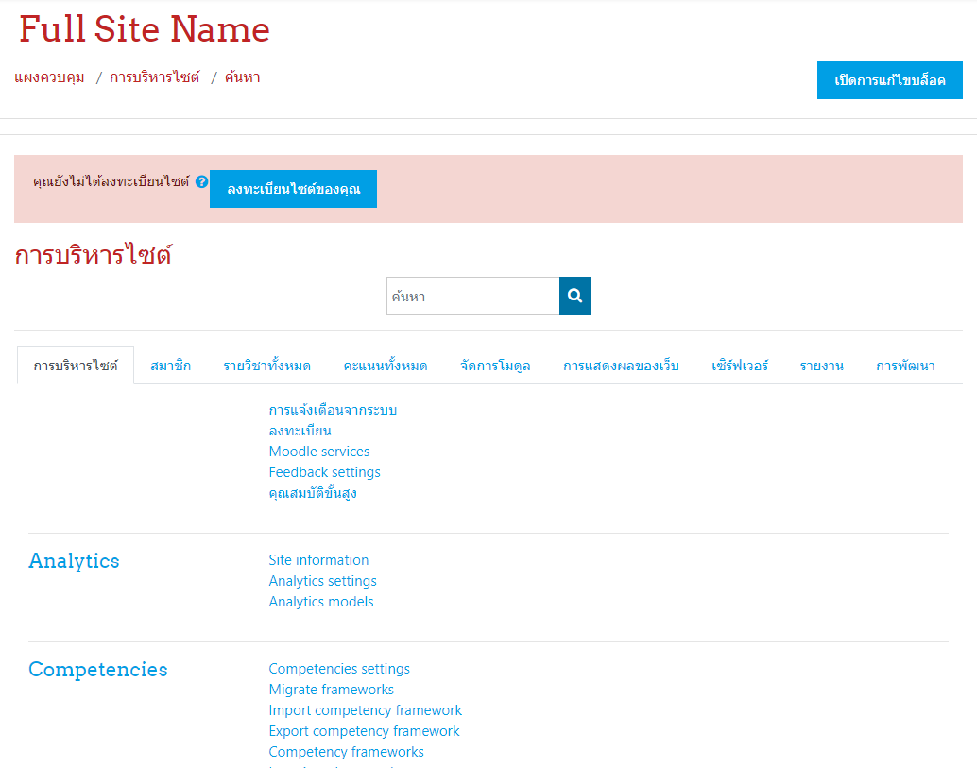
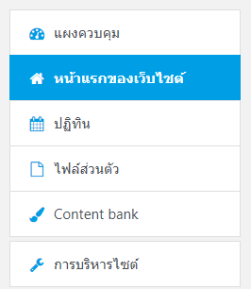
3
การบริหารไซต์ (Site administration)
2
1
สำนักวิทยบริการและเทคโนโลยีสารสนเทศ มหาวิทยาลัยราชภัฏสวนสุนันทา

Slide 7
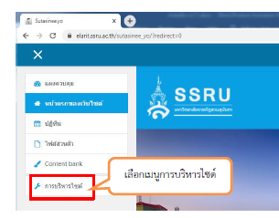
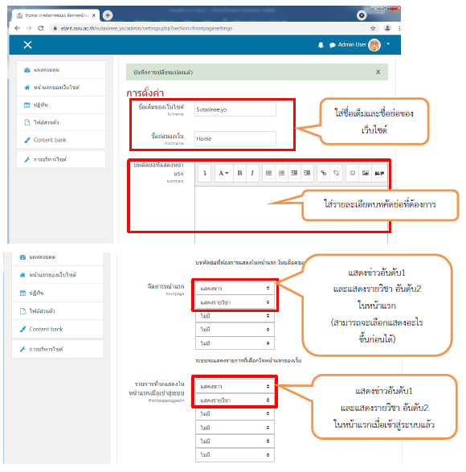
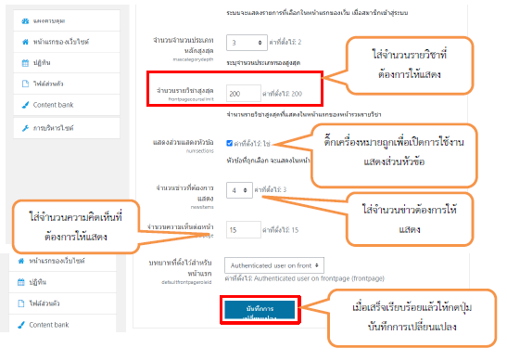
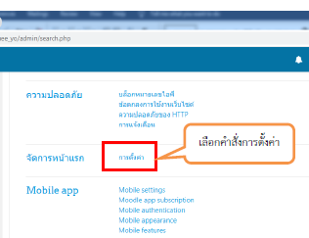
4
การตั้งค่าหน้าแรก (Front Page Settings)
สำนักวิทยบริการและเทคโนโลยีสารสนเทศ มหาวิทยาลัยราชภัฏสวนสุนันทา

Slide 8
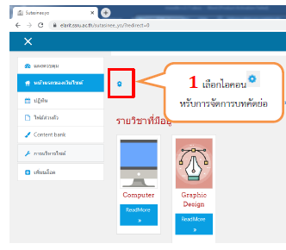
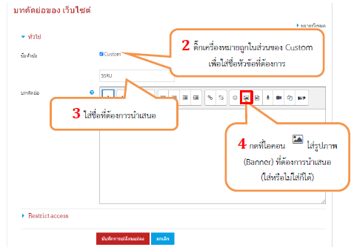
5
การเพิ่มบทคัดย่อของเว็บไซต์
สำนักวิทยบริการและเทคโนโลยีสารสนเทศ มหาวิทยาลัยราชภัฏสวนสุนันทา

Slide 9
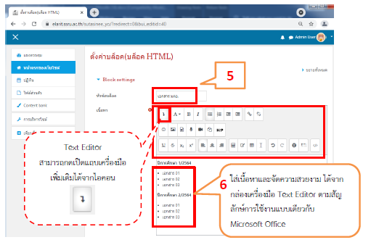
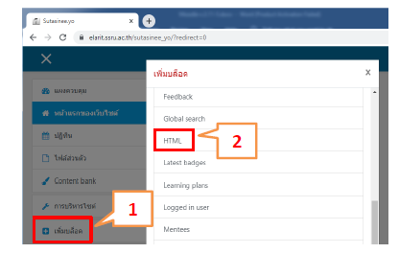
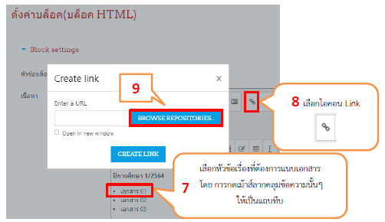
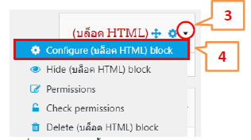
6
การเพิ่มบล็อค (Add a Block)
มคอ.3 ,สื่อประกอบการสอน Link class room
สำนักวิทยบริการและเทคโนโลยีสารสนเทศ มหาวิทยาลัยราชภัฏสวนสุนันทา

Slide 10
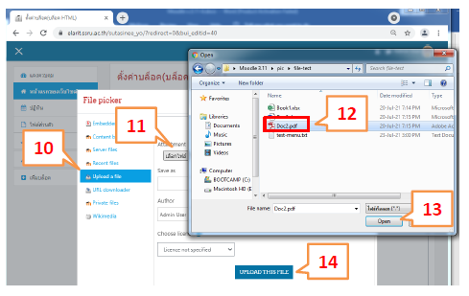
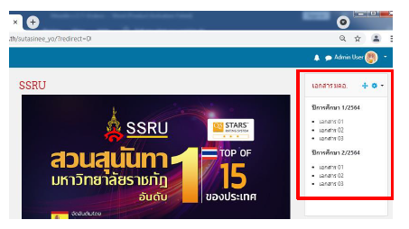
6
การเพิ่มบล็อค (Add a Block)
มคอ.3 ,สื่อประกอบการสอน Link class room
สำนักวิทยบริการและเทคโนโลยีสารสนเทศ มหาวิทยาลัยราชภัฏสวนสุนันทา

Slide 11
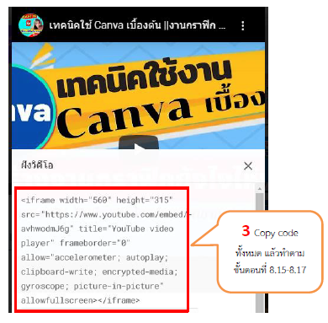
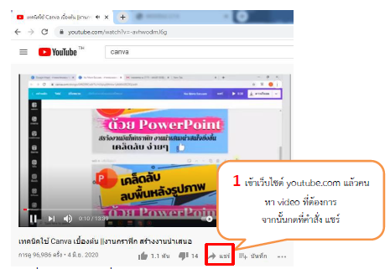
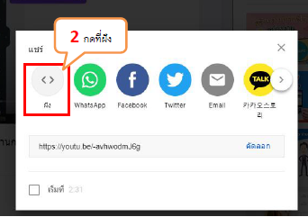
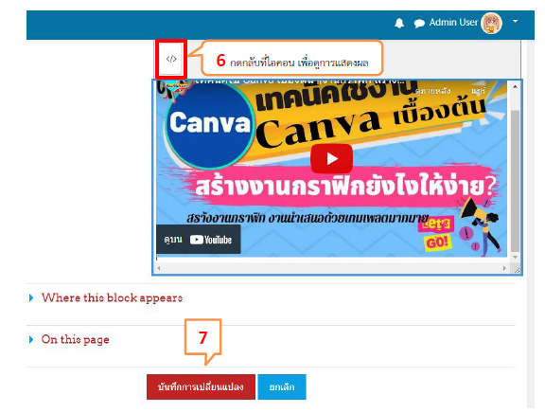
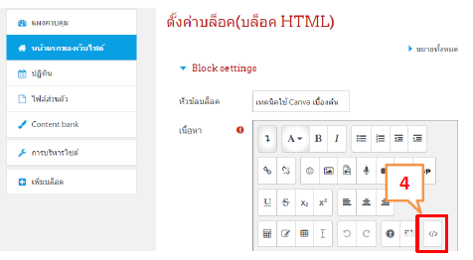
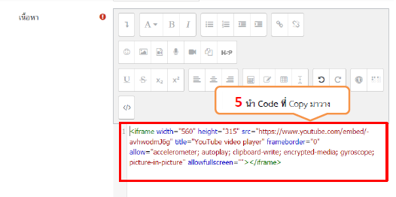
6
การเพิ่มบล็อค (Add a Block)
วีดีโอสื่อการสอน
สำนักวิทยบริการและเทคโนโลยีสารสนเทศ มหาวิทยาลัยราชภัฏสวนสุนันทา

Slide 12
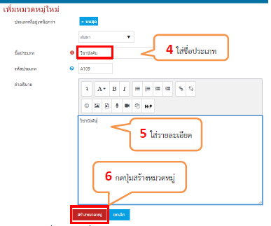
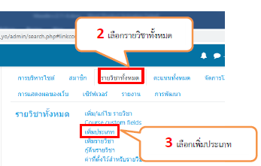
7
การสร้างรายวิชา
การเพิ่มหมวดหมู่รายวิชา
สำนักวิทยบริการและเทคโนโลยีสารสนเทศ มหาวิทยาลัยราชภัฏสวนสุนันทา

Slide 13
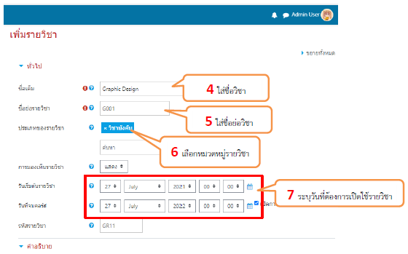
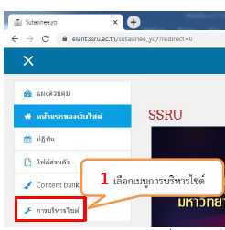
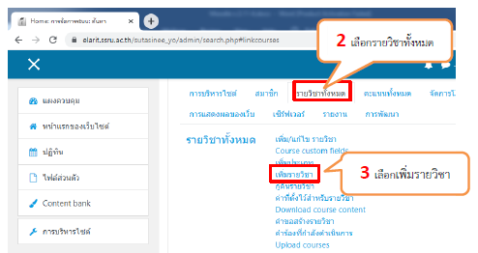
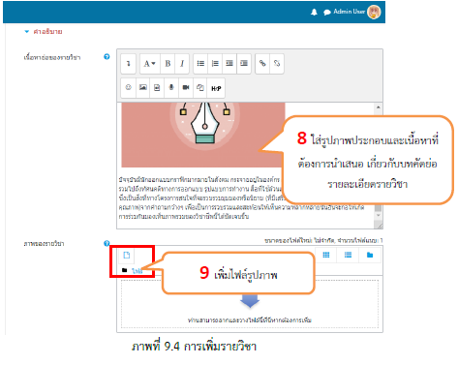
7
การสร้างรายวิชา
การเพิ่มรายวิชา
สำนักวิทยบริการและเทคโนโลยีสารสนเทศ มหาวิทยาลัยราชภัฏสวนสุนันทา

Slide 14
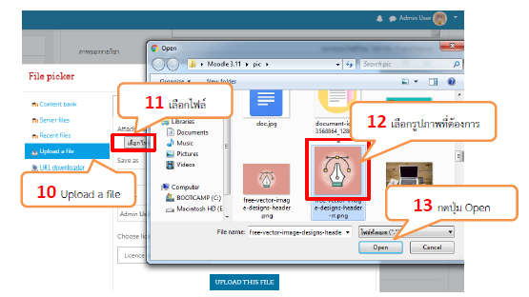
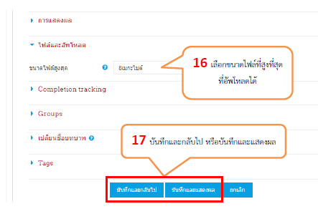
7
การสร้างรายวิชา
การเพิ่มรายวิชา
สำนักวิทยบริการและเทคโนโลยีสารสนเทศ มหาวิทยาลัยราชภัฏสวนสุนันทา

Slide 15
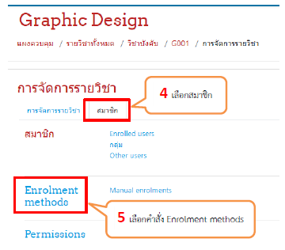
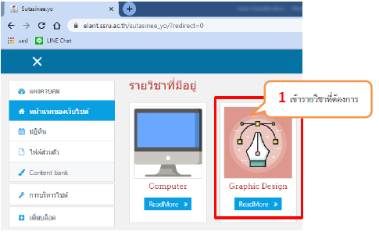
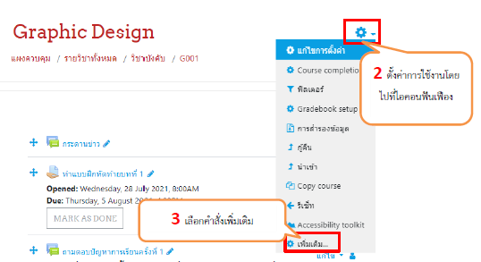
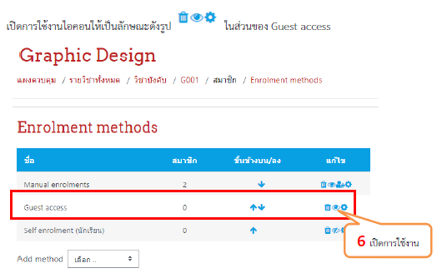
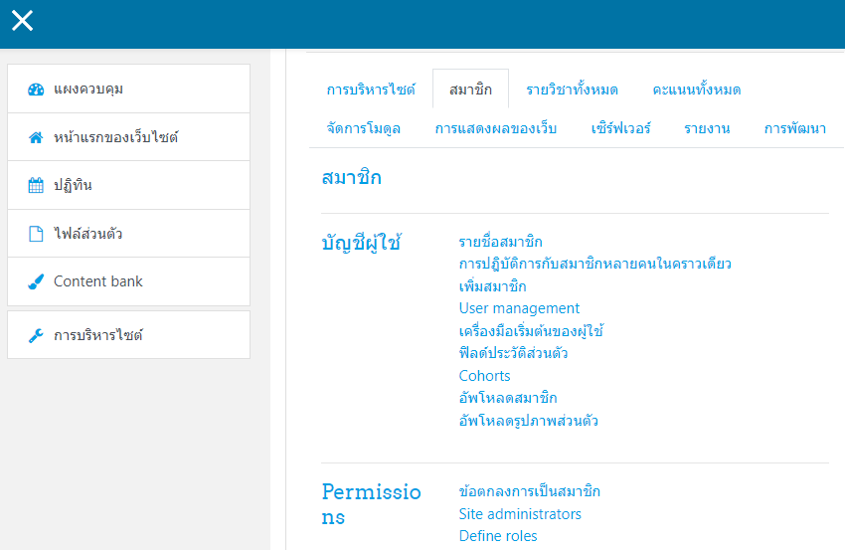
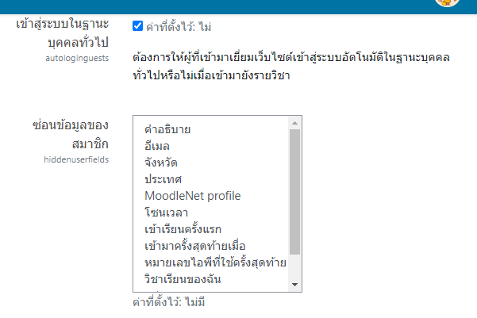
7
การสร้างรายวิชา
การตั้งค่ารายวิชาให้บุคคลทั่วไปเข้าถึงได้
10 เลือกเข้าสู่ระบบในฐานะบุคคลทั่วไป
8 สมาชิก
7 การบริหารไซต์
9 ข้อตกลงการเป็นสมาชิก
สำนักวิทยบริการและเทคโนโลยีสารสนเทศ มหาวิทยาลัยราชภัฏสวนสุนันทา

Slide 16
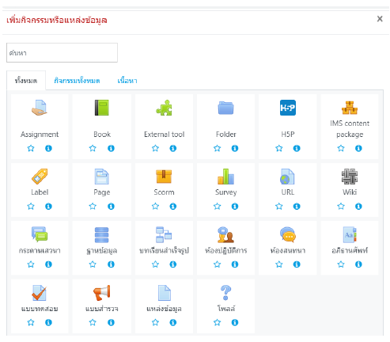
8
การเพิ่มกิจกรรมหรือแหล่งข้อมูล
Label
File
Page
URL
สำนักวิทยบริการและเทคโนโลยีสารสนเทศ มหาวิทยาลัยราชภัฏสวนสุนันทา

Slide 17
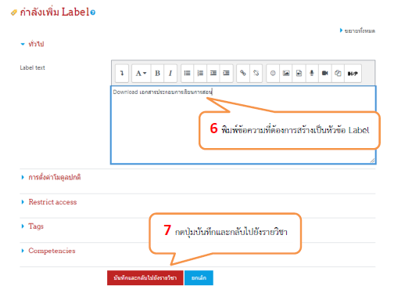
8
การเพิ่มกิจกรรมหรือแหล่งข้อมูล
Label
การบริหารไซต์ >> เปิดการแก้ไขบล็อค
กลับไปที่หน้าแรกของเว็บไซต์
เลือกเพิ่มกิจกรรมหรือแหล่งข้อมูล เป็นประเภท แหล่งข้อมูล (Label)
สำนักวิทยบริการและเทคโนโลยีสารสนเทศ มหาวิทยาลัยราชภัฏสวนสุนันทา

Slide 18
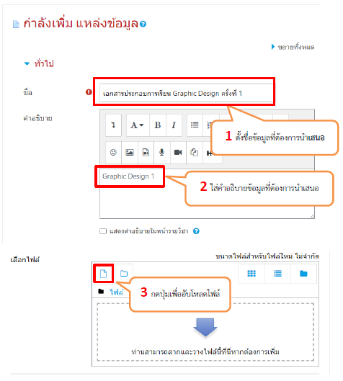
8
การเพิ่มกิจกรรมหรือแหล่งข้อมูล
File
การบริหารไซต์ >> เปิดการแก้ไขบล็อค
กลับไปที่หน้าแรกของเว็บไซต์
เลือกเพิ่มกิจกรรมหรือแหล่งข้อมูล เป็นประเภท แหล่งข้อมูล (File)
สำนักวิทยบริการและเทคโนโลยีสารสนเทศ มหาวิทยาลัยราชภัฏสวนสุนันทา

Slide 19
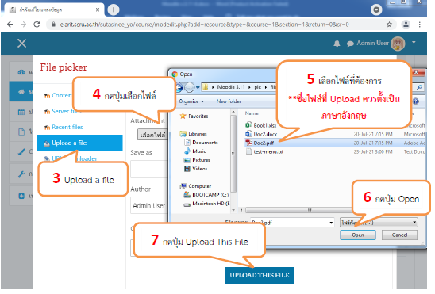
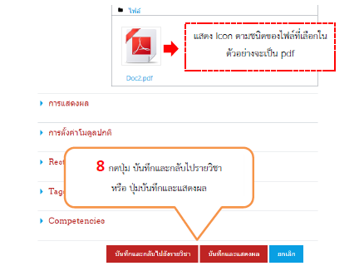
8
การเพิ่มกิจกรรมหรือแหล่งข้อมูล
File
สำนักวิทยบริการและเทคโนโลยีสารสนเทศ มหาวิทยาลัยราชภัฏสวนสุนันทา

Slide 20
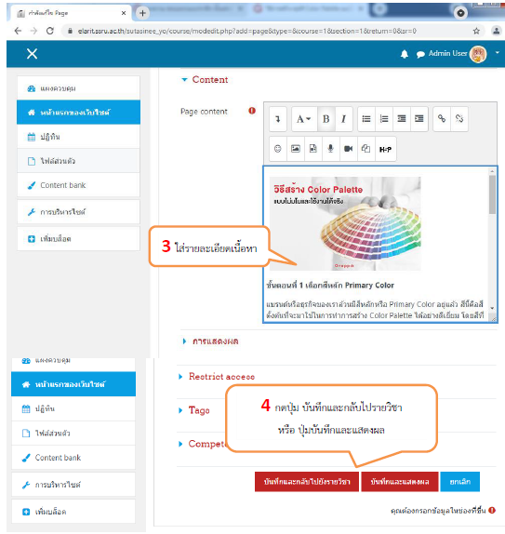
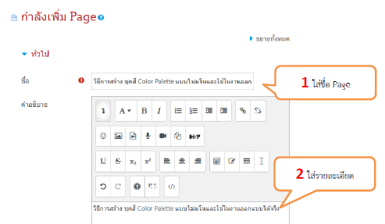
8
การเพิ่มกิจกรรมหรือแหล่งข้อมูล
Page
การบริหารไซต์ >> เปิดการแก้ไขบล็อค
กลับไปที่หน้าแรกของเว็บไซต์
เลือกเพิ่มกิจกรรมหรือแหล่งข้อมูล เป็นประเภทแหล่งข้อมูล (Page)
สำนักวิทยบริการและเทคโนโลยีสารสนเทศ มหาวิทยาลัยราชภัฏสวนสุนันทา

Slide 21
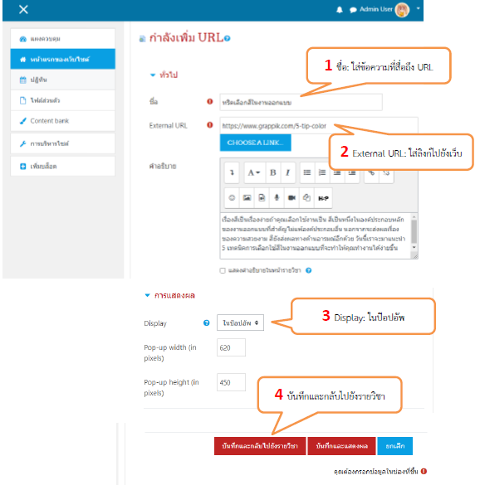
8
การเพิ่มกิจกรรมหรือแหล่งข้อมูล
URL
การบริหารไซต์ >> เปิดการแก้ไขบล็อค
กลับไปที่หน้าแรกของเว็บไซต์
เลือกเพิ่มกิจกรรมหรือแหล่งข้อมูล เป็นประเภทแหล่งข้อมูล (URL)
สำนักวิทยบริการและเทคโนโลยีสารสนเทศ มหาวิทยาลัยราชภัฏสวนสุนันทา

Slide 22
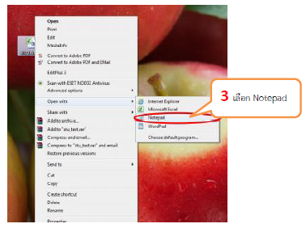
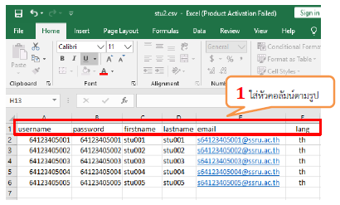
9
การเพิ่มสมาชิก (ผู้เรียน)
สำนักวิทยบริการและเทคโนโลยีสารสนเทศ มหาวิทยาลัยราชภัฏสวนสุนันทา

Slide 23
9
การเพิ่มสมาชิก (ผู้เรียน)
สำนักวิทยบริการและเทคโนโลยีสารสนเทศ มหาวิทยาลัยราชภัฏสวนสุนันทา

Slide 24
9
การเพิ่มสมาชิก (ผู้เรียน)
สำนักวิทยบริการและเทคโนโลยีสารสนเทศ มหาวิทยาลัยราชภัฏสวนสุนันทา

Slide 25
9
การเพิ่มสมาชิก (ผู้เรียน)
สำนักวิทยบริการและเทคโนโลยีสารสนเทศ มหาวิทยาลัยราชภัฏสวนสุนันทา

Slide 26
10
การปรับแต่งธีม (Klass)
General
Front page
Slide show
Footer
สำนักวิทยบริการและเทคโนโลยีสารสนเทศ มหาวิทยาลัยราชภัฏสวนสุนันทา

Slide 27
10
การปรับแต่งธีม (Klass)
สำนักวิทยบริการและเทคโนโลยีสารสนเทศ มหาวิทยาลัยราชภัฏสวนสุนันทา

Slide 28
10
การปรับแต่งธีม (Klass)
General
Front page
Slide show
Footer
สำนักวิทยบริการและเทคโนโลยีสารสนเทศ มหาวิทยาลัยราชภัฏสวนสุนันทา

Slide 29
10
การปรับแต่งธีม (Klass)
General
Front page
Slide show
Footer
สำนักวิทยบริการและเทคโนโลยีสารสนเทศ มหาวิทยาลัยราชภัฏสวนสุนันทา

Slide 30
10
การปรับแต่งธีม (Klass)
General
Front page
Slide show
Footer
สำนักวิทยบริการและเทคโนโลยีสารสนเทศ มหาวิทยาลัยราชภัฏสวนสุนันทา

Slide 31
10
การปรับแต่งธีม (Klass)
General
Front page
Slide show
Footer
สำนักวิทยบริการและเทคโนโลยีสารสนเทศ มหาวิทยาลัยราชภัฏสวนสุนันทา

